Slide 1
CHUỖI SỐ VÀ CHUỖI LŨY THỪA
Chương 5:
Phần 1: CHUỖI SỐ

Slide 2
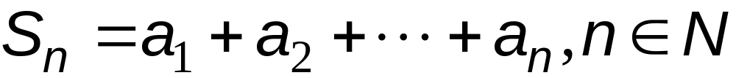
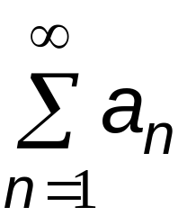
ĐỊNH NGHĨA
Cho dãy số {a_{n}}, định nghĩa dãy số mới
{S_{n}} được gọi là chuỗi số, ký hiệu:
( Nếu {a_{n}} bắt đầu từ 0 thì số hạng đầu của S_{n} là a₀ )
S_{n} : tổng riêng thứ n
a_{n} : số hạng tổng quát

Slide 3
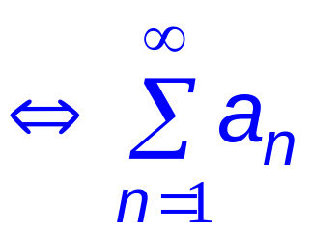
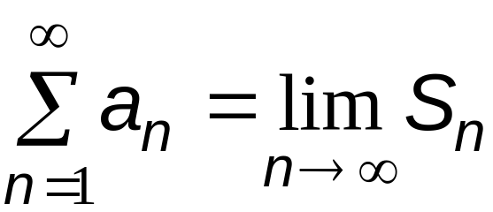
ĐỊNH NGHĨA
{S_{n}} có giới hạn hữu hạn khi n → ∞
hội tụ
Ngược lại ta nói chuỗi phân kỳ.
Đặt:
: tổng chuỗi

Slide 4
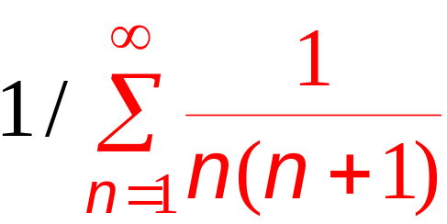
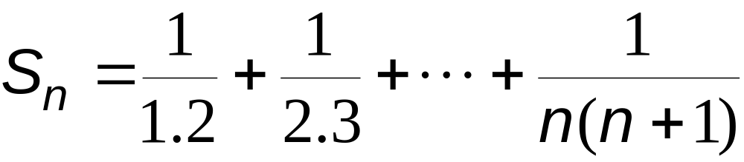
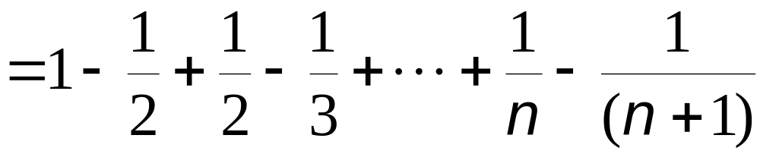
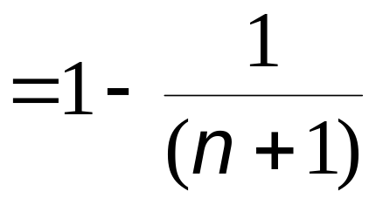
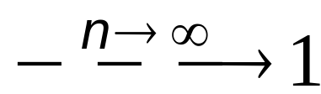
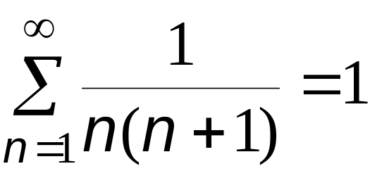
VÍ DỤ
Khảo sát sự hội tụ và tính tổng nếu có:
Tổng riêng:
Vậy chuỗi hội tụ và

Slide 5
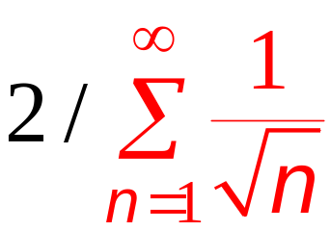
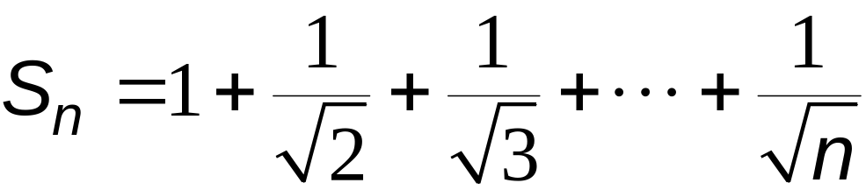
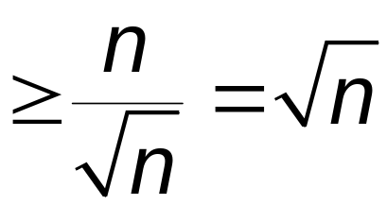

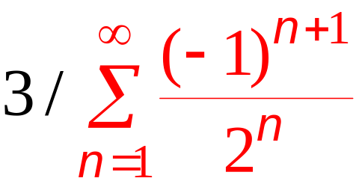
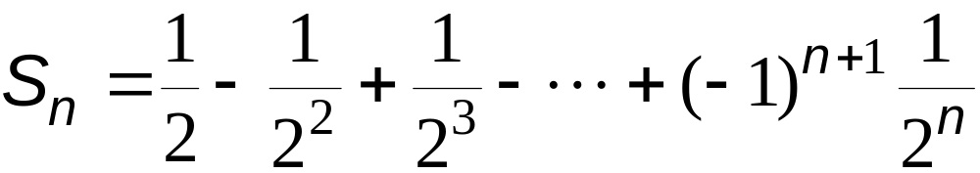
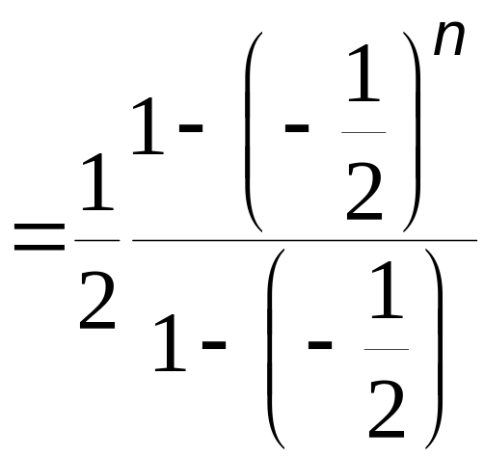
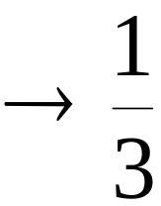
Vậy chuỗi phân kỳ.
Vậy chuỗi hội tụ và có tổng là 1/3.

Slide 6
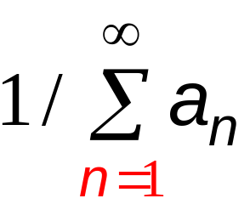
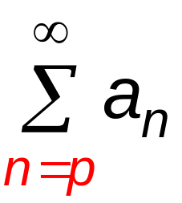
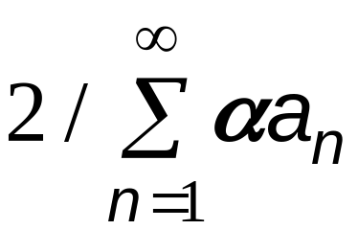
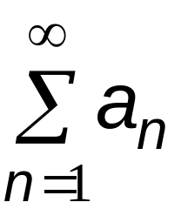
TÍNH CHẤT
và
có cùng bản chất (ht/pk)
, α≠0, và
có cùng bản chất

Slide 7
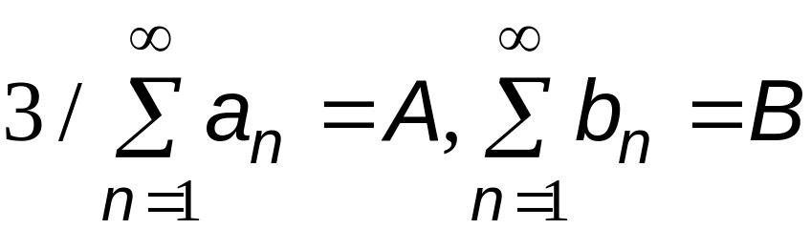
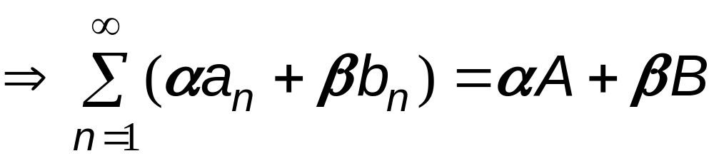
TÍNH CHẤT
Tổng 2 chuỗi hội tụ là hội tụ
Tổng 1 chuỗi hội tụ và 1 chuỗi phân kỳ là phân kỳ

Slide 8
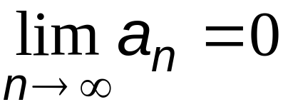
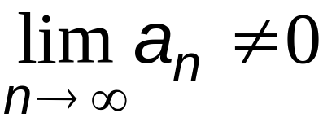
Điều kiện cần của sự hội tụ
Nếu chuỗi
hội tụ thì
Áp dụng:
Nếu
( hoặc không tồn tại ) thì
không hội tụ.

Slide 9
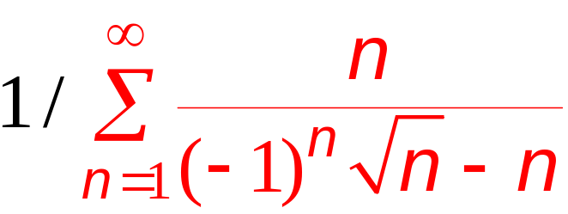
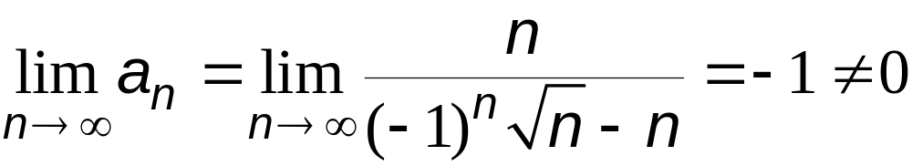
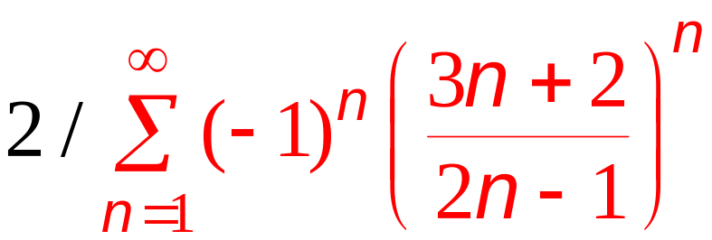
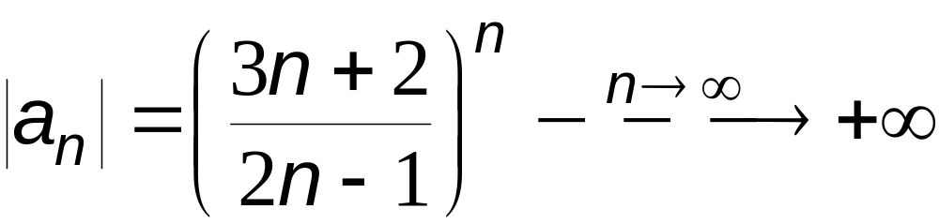
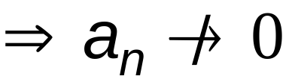
Ví dụ
phân kỳ vì
⇒ chuỗi phân kỳ

Slide 10
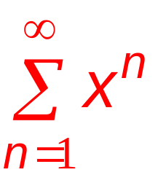
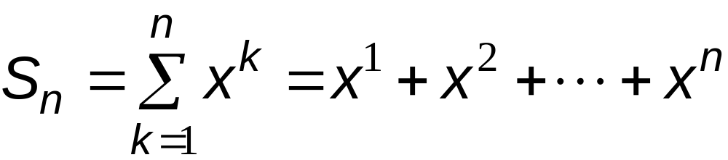
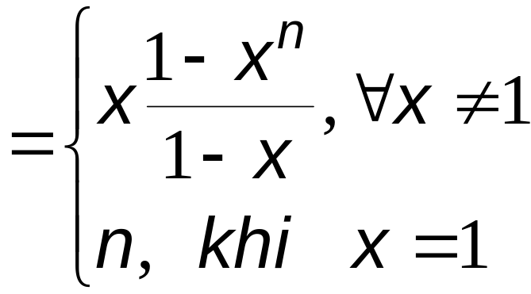
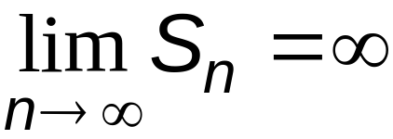
Ví dụ
3/ Ks sự hội tụ và tính tổng nếu có:
khi x = 1:
chuỗi pk

Slide 11
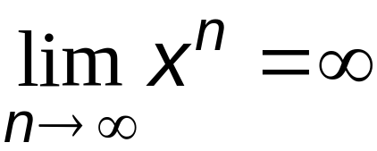
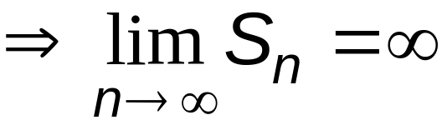
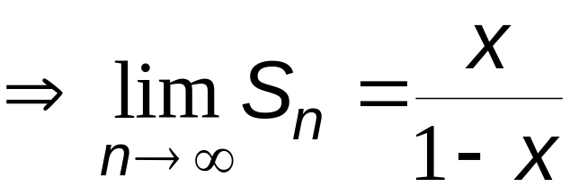
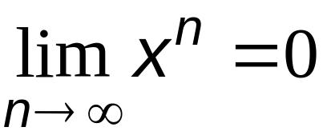
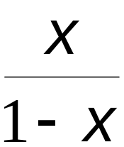
khi |x| > 1:
hoặc không tồn tại
hoặc không tồn tại
⇒ chuỗi pk
khi |x| < 1:
Chuỗi ht và có tổng là

Slide 12

CHUỖI KHÔNG ÂM.
Cho a_{n} ≥ 0, khi đó dãy tổng riêng phần {S_{n}} là dãy tăng.
Vậy {S_{n}} hội tụ ⇔ {S_{n}} bị chận trên.
Hay:
hội tụ khi và chỉ khi {S_{n}} bị chận trên.

Slide 13
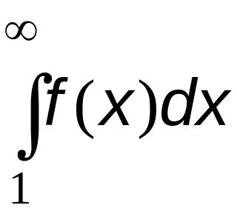
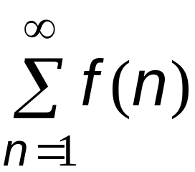
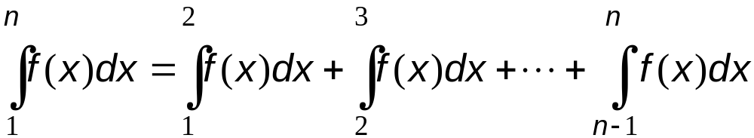
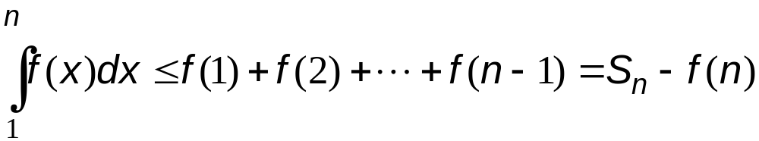
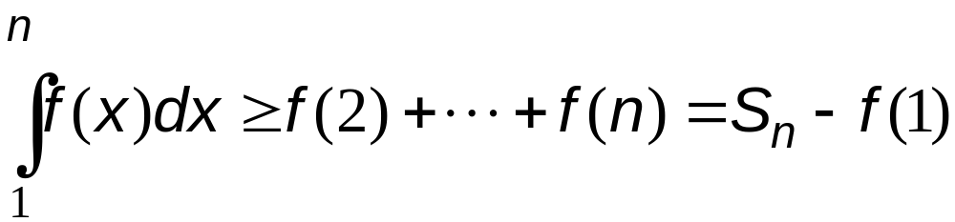
Tiêu chuẩn tích phân Maclaurin - Cauchy
Cho f(x) không âm, liên tục, giảm trên [1,+∞), khi đó
và
có cùng bản chất
Chứng minh:

Slide 14
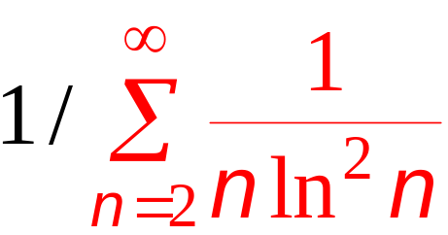
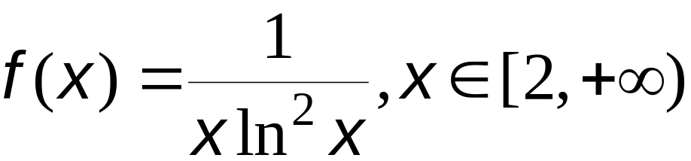
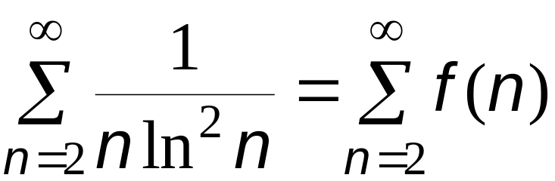
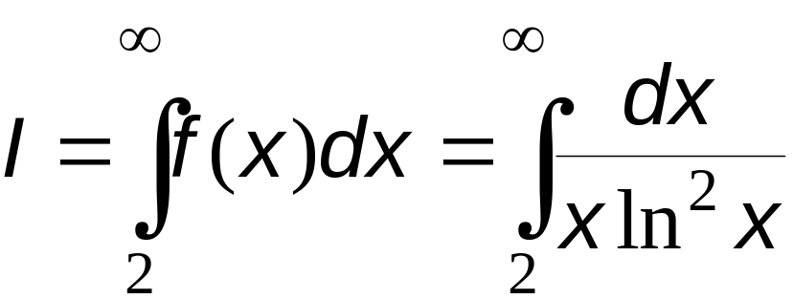
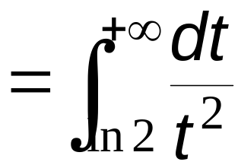
Ví dụ
Khảo sát sự hội tụ của các chuỗi sau:
f(x) dương, ltục và giảm nên
cùng bản chất với
⇒ h tụ

Slide 15
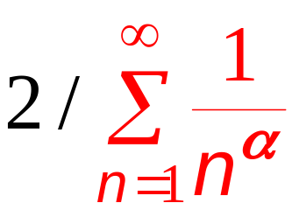



α ≤ 0 : chuỗi phân kỳ theo điều kiện cần
α > 0 : xét hàm số
f(x) > 0, liên tục, giảm trên [1, +∞)
cùng bản chất với
⇒ chuỗi hội tụ khi và chỉ khi α > 1.

Slide 16




dương, ltục và giảm nên
cùng bản chất với

Slide 17




Chọn:
, khi đó
hội tụ.
Đồng thời:
Theo tiêu chuẩn so sánh của tp suy rộng thì I hội tụ, do đó chuỗi đã cho hội tụ.

Slide 18

Tiêu chuẩn so sánh
Dạng 1: a_{n}, b_{n} ≥ 0, a_{n} ≤ Kb_{n}, ∀n ≥ N₀
hội tụ ⇒
hội tụ
phân kỳ ⇒
phân kỳ

Slide 19

Dạng 2: a_{n}, b_{n} > 0,
0 < K < ∞ : hai chuỗi cùng bản chất
K = 0
hội tụ ⇒
hội tụ
K = ∞
phân kỳ ⇒
phân kỳ

Slide 20




Chuỗi cơ bản
Chuỗi cấp số nhân:
hội tụ ⇔ |x| < 1
Chuỗi điều hòa:
hội tụ ⇔ α > 1

Slide 21





Ví dụ
là chuỗi CSN hội tụ.
Theo tiêu chuẩn so sánh 1 chuỗi đã cho ht.

Slide 22






Ví dụ
hay
Chuỗi đã cho cùng bản chất với chuỗi điều hòa
nên phân kỳ.

Slide 23





hay
Chuỗi đã cho cùng bản chất với chuỗi điều hòa
nên hội tụ

Slide 24




cùng bản chất với
nên phân kỳ.
Theo tiêu chuẩn ss 1 chuỗi đã cho phân kỳ.

Slide 25






⇒ chuỗi đã cho cùng bản chất với
Vậy
hội tụ ⇔ 3 – α > 1
⇔ α < 2

Slide 26




Slide 27



Tiêu chuẩn D’Alembert
Xét chuỗi số dương:
Đặt :
∃ q < 1: D_{n} < q : chuỗi hội tụ
D_{n} ≥ 1 : chuỗi phân kỳ
D < 1 : hội tụ
D > 1 : phân kỳ
D = 1 : không có kết luận
Xét 2 chuỗi:

Slide 28




Tiêu chuẩn Cauchy
Xét chuỗi số không âm:
Đặt :
∃ q < 1: C_{n} < q : chuỗi hội tụ
C_{n} ≥ 1 : chuỗi phân kỳ
C < 1 : hội tụ
C > 1 : phân kỳ
C = 1 : không có kết luận
Xét 2 chuỗi:

Slide 29

Tiêu chuẩn Rapb
(sử dụng khi D = 1 và D_{n} < 1)
R > 1 : hội tụ
R < 1 : phân kỳ
R = 1 : không có kết luận

Slide 30





Ví dụ-Khảo sát sự hội tụ
Vậy chuỗi ht theo tc D’A.

Slide 31






Không KL
⇒pk

Slide 32






⇒ chuỗi ht

Slide 33




⇒không dùng tc D’A được

Slide 34


⇒chuỗi hội tụ theo tiêu chuẩn Rapb

Slide 35




⇒ chuỗi pk
Nên dùng điều kiện cần để có kết quả nhanh hơn(đối với VD này)

Slide 36





(không dùng được tiêu chuẩn C, D’A)
Biến đổi
Chuỗi đã cho là chuỗi điều hòa

Slide 37





Chuỗi đan dấu – Tiêu chuẩn Leibnitz
Chuỗi đan dấu có dạng
với
Tiêu chuẩn Leibnitz:
Nếu
thì
hội tụ
Đặt:
Chuoãi hoäi tuï theo tc treân goïi laø chuoãi Leibnitz

Slide 38



Ví dụ: Khảo sát sự hội tụ
đơn điệu giảm về 0
là chuỗi Leibnitz (hội tụ)

Slide 39




Xét hàm số:
Vậy {a_{n}} đơn điệu giảm và
⇒ Chuỗi ht theo tc Leibnitz

Slide 40




Mẫu số của thay đổi dấu
⇒ không phải chuỗi đan dấu

Slide 41




là chuỗi dương pk vì cùng
bản chất với
là chuỗi đan dấu ht theo tc L.
phân kỳ (ht + pk = pk)

Slide 42



CHUỖI CÓ DẤU TÙY Ý
Sự hội tụ tuyệt đối
Chiều ngược lại không đúng:

Slide 43


Tiêu chuẩn Cauchy và D’Alembert
Nếu
hội tụ hay phân kỳ theo tc
Cauchy hoặc D’Alembert thì
cũng vậy
Ghi nhớ:
Nếu
phân kỳ theo tc so sánh
thì không có kết luận gì cho

Slide 44






Ví dụ: Khảo sát sự hội tụ
thay đổi dấu
⇒chuỗi ht tuyệt đối

Slide 45




thay đổi dấu
Áp dụng tc D’A cho

Slide 46




hội tụ
hội tụ tuyệt đối

